Slide 1

Főoldal
ReviewRiot
Ötlet
Next.js
Backend
2023 Szakdolgozat
Készítette: Pataki Dávid Ferenc
Frontend
Kijelentkezés

Slide 2




<h1>Ötlet</h1>
Főoldal
1. Közösségi oldal
Ötlet
Next.js
Exotikus
Kihívás
Backend
Frontend
Akadály: HTTPS kapcsolat kötelező
Jó alap
Felhasználói adatok
Komplex felhasználói kapcsolatok
Dinamikusan generált adat
Kijelentkezés
2. Hangkommunikációs program

Slide 3

<h1>Ötlet</h1>
Főoldal
3. Film értékelő platform
+
Ötlet
Next.js
Backend
Frontend
Kijelentkezés
Felhasználói fiók
Érdeklődési kör alapú “Feed”
Hatalmas film adatbázis
Film értékelések

Slide 4



<h1>Miért Next.js?</h1>
Főoldal
JavaScript <3
Express tapasztalat
Frontend Framework választás: React/Angular/Vue
Első találkozás: 2022 “Kódolj határok nélkül!” programozó verseny
Ötlet
Next.js
Backend
Frontend
Kijelentkezés

Slide 5
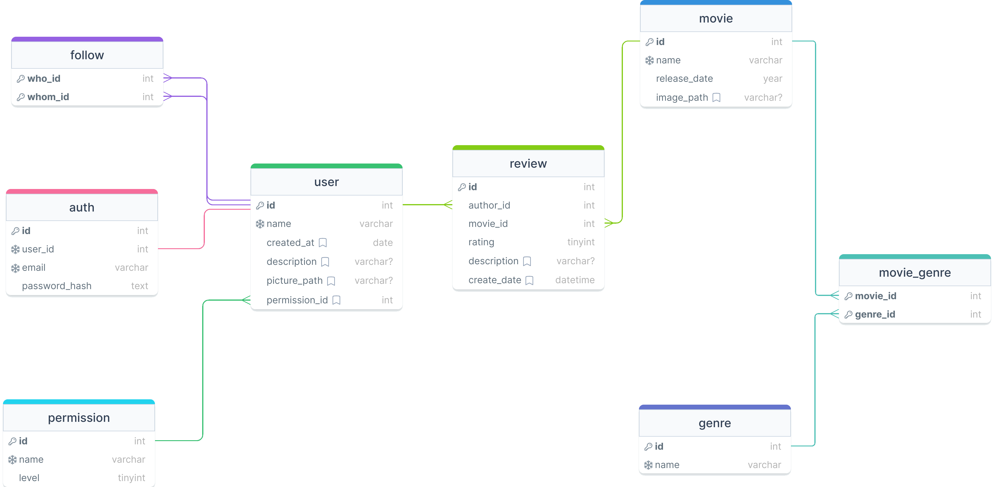
<h1>Backend</h1> <h2>Adatbázis</h2>
Főoldal
Ötlet
Next.js
Backend
Frontend
Kijelentkezés

Slide 6
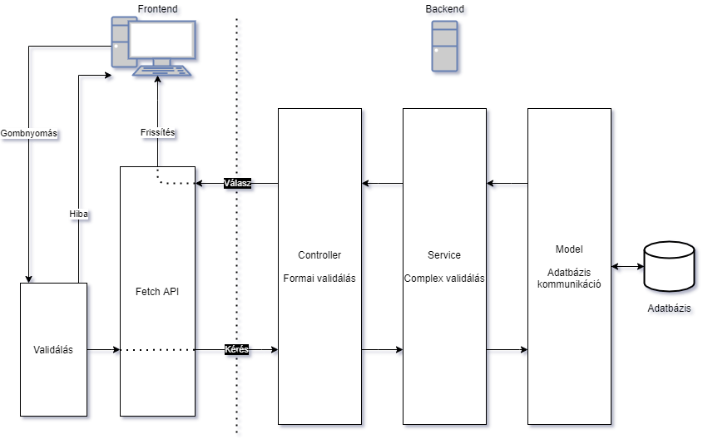
<h1>Backend</h1> <h2>Első API utak kiépítése</h2>
Főoldal
Organizálás
Absztrakció
Biztonság
Ötlet
Next.js
Backend
Frontend
MSC Model
Kijelentkezés

Slide 7
<h1>Frontend</h1> <h2>Design</h2>
Főoldal
Grafikus
Minimalista
De esztétikus
Könnyen navigálható
Ötlet
Next.js
Backend
Frontend
Kijelentkezés

Slide 8


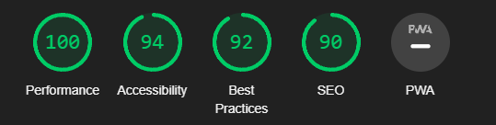
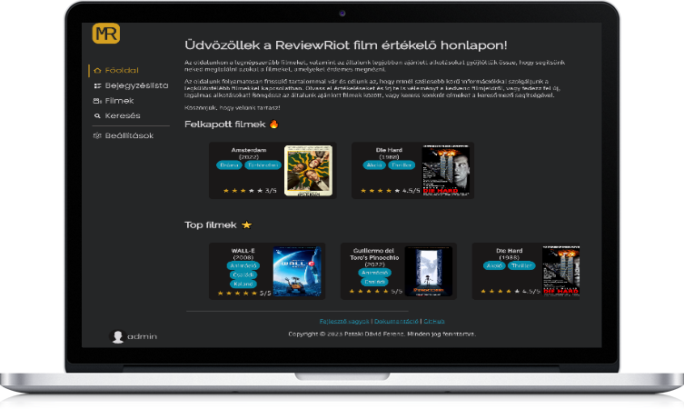

<h1>Frontend</h1> <h2>Reszponzivitás</h2>
Főoldal
Hatalmas adat ellenére gyors betöltés
Ötlet
Next.js
Backend
Frontend
Kijelentkezés
Minden kijelzőhöz igazodjon

Slide 9
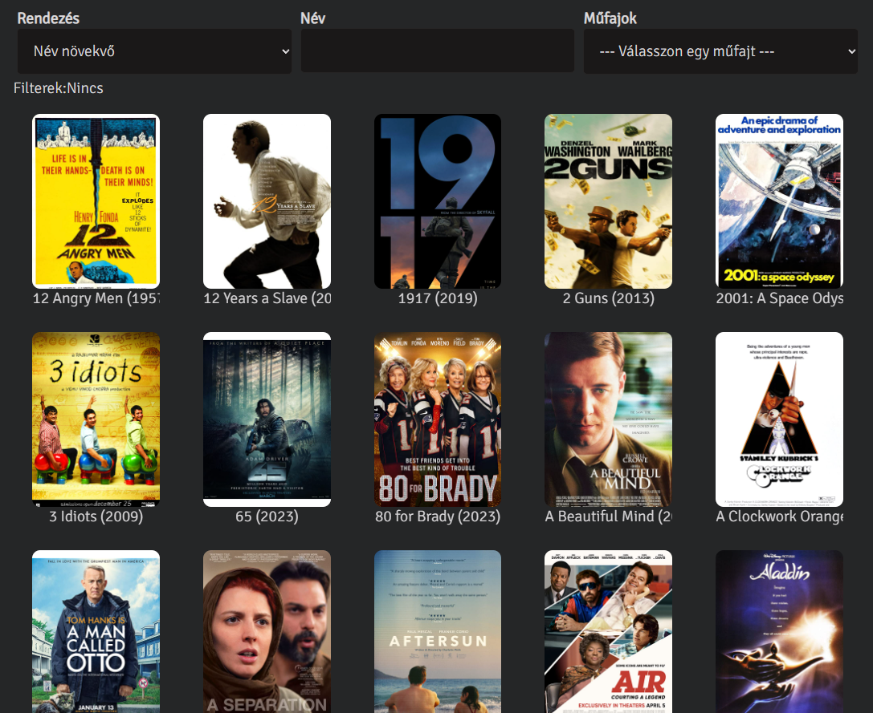
<h1>Frontend</h1> <h2>Funkciók</h2>
Főoldal
Film adatok
Ötlet
Hatalmas adatbázis (340 film)
Részletes keresés és filterezés
Film profilok és értékelései
Új filmek létrehozása és módosítása
Next.js
Backend
Frontend
Kijelentkezés

Slide 10


<h1>Frontend</h1> <h2>Funkciók</h2>
Főoldal
Felhasználói adatok
Ötlet
Authentikáció
Profil készítése
Kosztumizálása
Értékelések készítése
Saját bejegyzéslista
Privilizációs szintek (admin, moderátor)
Next.js
Backend
Frontend
Kijelentkezés

Slide 11

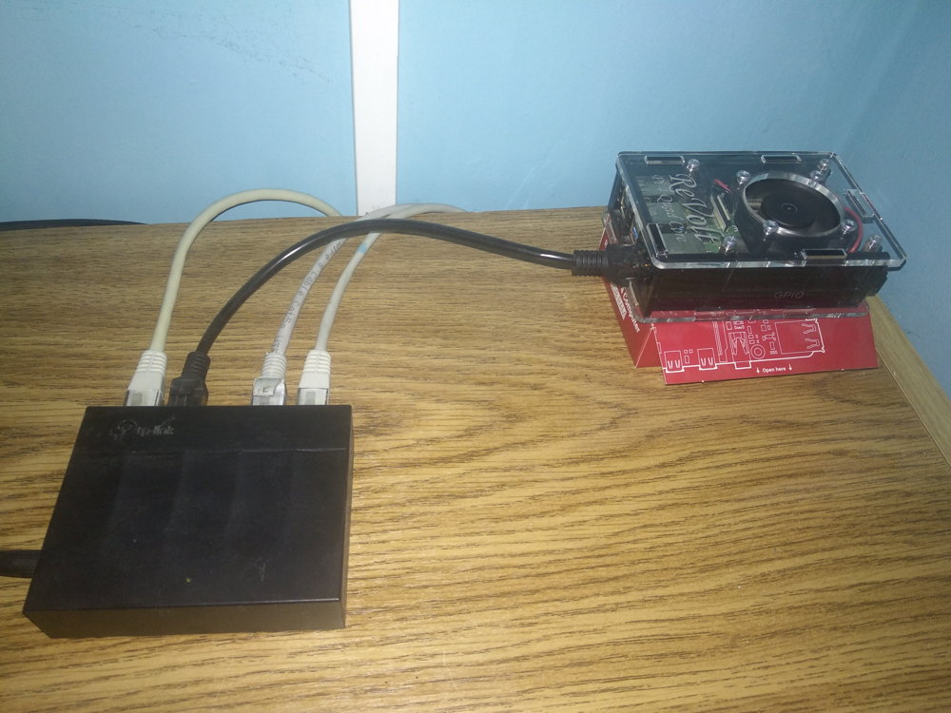
<h1>Elérhetőség</h1>
Főoldal
GitDevla/ReviewRiot
Ötlet
http://reviewriot.devla.xyz
Next.js
Backend
Frontend
Kijelentkezés

Slide 12
Köszönöm a figyelmet!
Főoldal
Ötlet
Next.js
Backend
Frontend
Kijelentkezés

